Slide 1
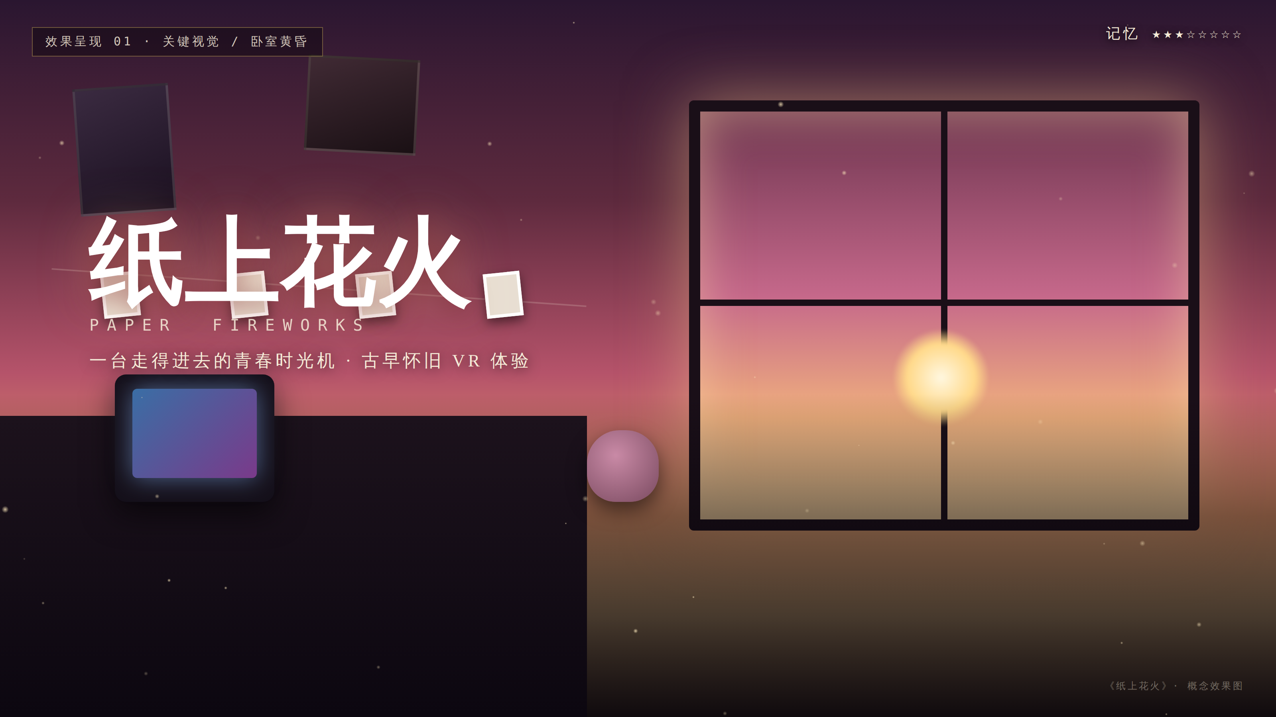
纸上花火 · Paper Fireworks
一台走得进去的青春时光机 · 古早怀旧主题 VR 体验
Notes:
大家好，我的策划是《纸上花火》。一句话——戴上头显，回到我们 QQ 空间、花火杂志的那个夏天。

Slide 2
一句话概念
· 戴上头显，回到 2005–2012 那个 QQ 空间、非主流、花火杂志的年代，
· 在一间被时光封存的少女卧室里，翻动每一件旧物，唤醒一段记忆，
· 完成一次对青春的温柔告别。
Notes:
它不是一个要赢的游戏，是一座可以走进去的、属于一代人的记忆博物馆。

Slide 3
为什么做它 · 立意
· 母题：美好转瞬即逝；每个人的青春都值得被温柔收藏一次。
· 情绪关键词：怀旧 · 治愈 · 沉浸 · 温柔的告别。
· 市面怀旧多是图片与短视频，没人让你真正「走回去」——VR 能做到。
Notes:
怀旧是这几年最强的情绪，但没人让你真正走回去。VR 能做到，这就是我的切入点。

Slide 4
目标用户与市场
· 核心：90/95 后（QQ 空间原住民）；扩展：Y2K 美学党、治愈体验玩家。
· 场景：个人头显 / 线下怀旧快闪展览 / 品牌联名（汽水·文具·音乐 App）。
Notes:
这群人是消费主力又最吃怀旧；线下展览和联名是它天然的商业出口。

Slide 5
世界观与场景
· 一间 12㎡ 千禧少女卧室：碎花床、海报墙、CRT 电脑+QQ、卡带机、
· 梳妆台、铁皮文具盒、相片墙，窗外黄昏蝉鸣。
· 用「道具密度」而非「场景大小」堆沉浸感。
Notes:
一进门，你就该脱口而出：这就是我那时候的房间。

Slide 6
核心玩法
· 第一人称 VR 漫游 + 手柄交互。
· 唤醒旧物 → 收集记忆碎片 → 集齐解锁结局。
· 无失败、无倒计时、治愈向。
Notes:
玩法很轻：自由地翻、看、听。每唤醒一件旧物，得到一片记忆。

Slide 7
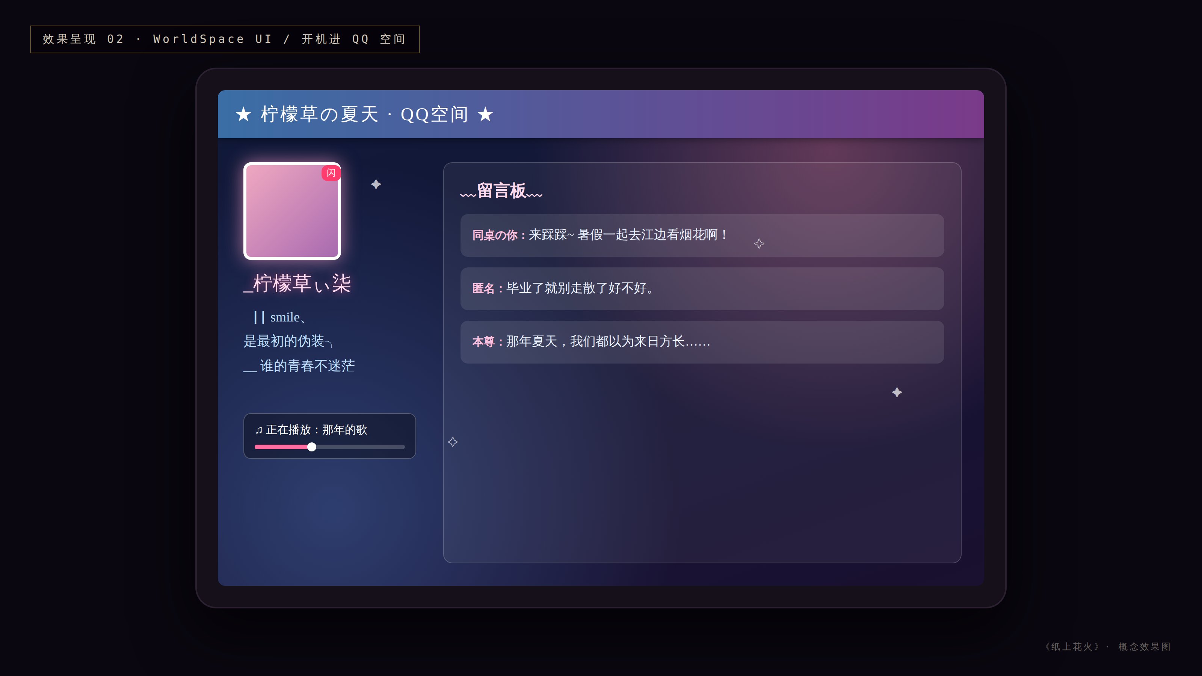
亮点 · 会说话的旧物（8 件 = 8 片记忆）
· 台式机 → QQ 空间（闪图、非主流签名、自动播放空间音乐）。
· 卡带机 → 那年的歌；杂志 → 竖排言情；同学录 → 毕业留言。
· 大头贴墙 → 合照；拍立得 → 拍照留念；日历 → 那年夏天的倒数。
· 信纸 → 写一封寄不出的信。集齐 8 片记忆，解锁结局。
Notes:
每件旧物都是一段记忆的钥匙。重点说两个：开机进 QQ 空间，闪图、非主流签名、自动播放的空间音乐全回来了；还有写一封寄不出的信。

Slide 8
情感仪式 · 让怀旧变成参与
· ① 写一封寄不出的信 → 信化作光飘出窗外。
· ② 拍立得留念 → 贴上相片墙。
· 把「看」变成「参与」，情感更深。
Notes:
光看会腻，所以我设计了两个主动仪式。写信，是把没说出口的话交给那个夏天；它不会寄出，但你放下了。

Slide 9
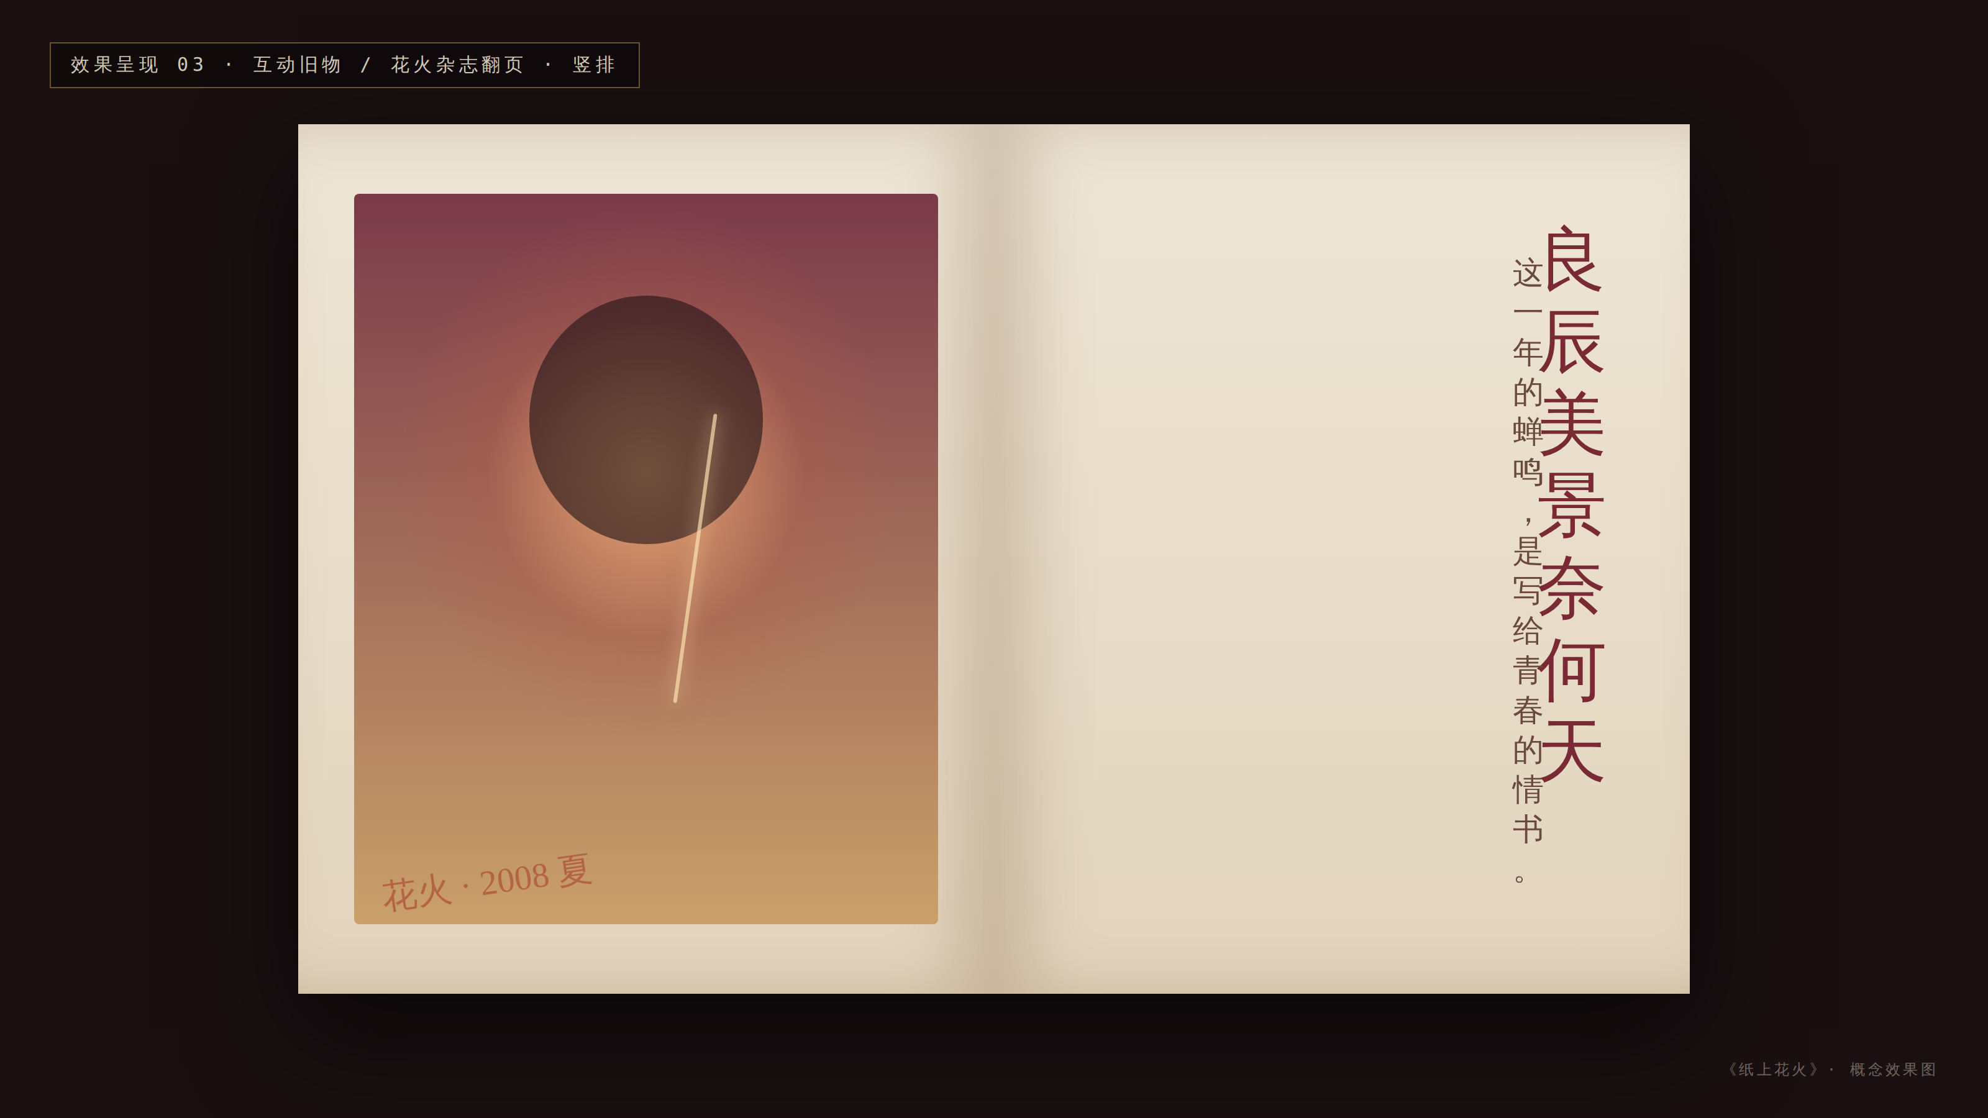
美术风格
· 千禧 Y2K × 古早言情 × 非主流：暖黄夕照 + 玫红网格 + 衬线竖排。
· 电影级怀旧后处理：暖调 + 暗角 + 胶片颗粒 + 泛黄。
· 把「塑料 3D」压成「会动的旧照片」。
Notes:
美术是命门。我用后处理把画面压成一张会动的旧照片，这是它和普通 3D 场景最大的区别。

Slide 10
技术方案
· Unity + URP（Bloom/调色/颗粒/暗角）。
· XR Interaction Toolkit（手柄射线 + 抓取）；TextMeshPro 竖排。
· UI 两模式：Overlay（系统/进度）+ WorldSpace（QQ/杂志贴物体）。
· 防眩晕：瞬移 + 舒适转向 + 暗角；可出桌面演示版。
Notes:
用主流 VR 管线，UI 两种模式都用上，专门做了防眩晕。

Slide 11
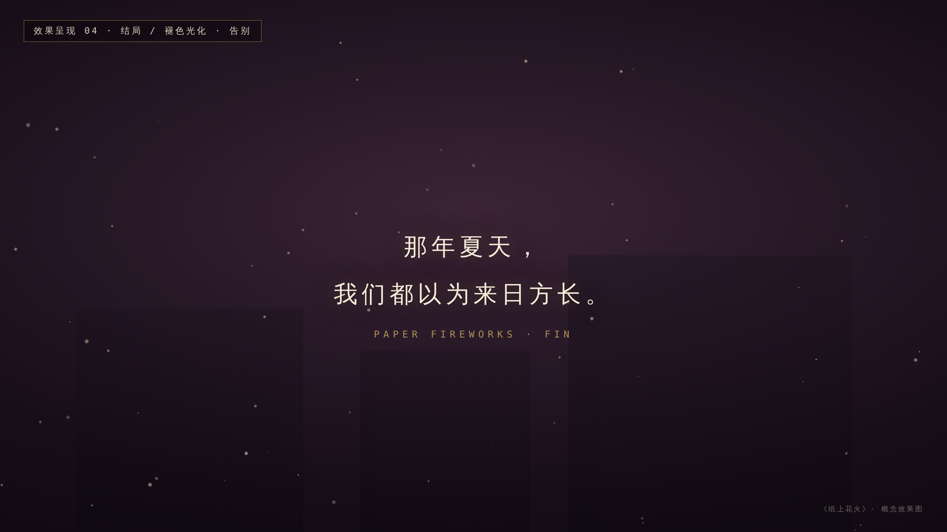
叙事流程
· 黄昏入场 → 探索唤醒 → 集齐记忆（推到入夜）→ 写信 → 拍照 →
· 房间褪色光化、旧物飘散 → 落款金句。
Notes:
结尾让整个房间在夕阳里慢慢褪色、化成光飘散——美好转瞬即逝，你完成了对青春的告别。

Slide 12
音乐与音效
· 原创年代感主题曲（钢琴 + 卡带底噪）。
· 环境音：蝉鸣 / 电扇 / 拨号上网 / QQ 提示音。
· 全部原创或免版税，规避版权。
Notes:
声音是怀旧的另一半。年代金曲用原创致敬版，规避版权又保留那个味道。

Slide 13
商业与展览价值
· 怀旧 = 强情绪流量；每帧可截图传播。
· 适配线下怀旧快闪展览 + 品牌联名；长尾话题强。
Notes:
它不止是作业：怀旧自带传播力，线下展览和联名是清晰的落地路径。

Slide 14
那年夏天，我们都以为来日方长。
纸上花火 · 谢谢观看
Notes:
《纸上花火》——把一代人的青春，温柔地收藏一次。谢谢大家。

